Slide 1


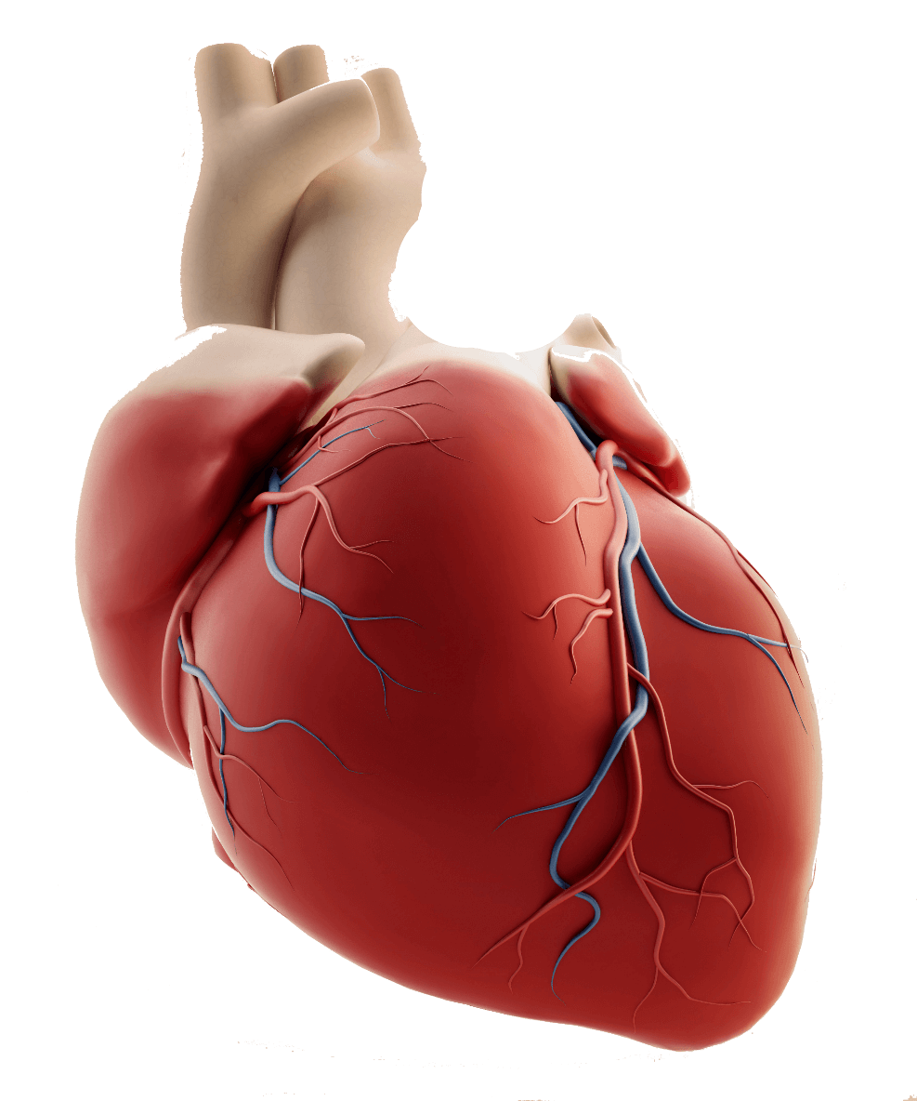
远离心脏病
健康每一天
远离心脏病
健康每一天
心脏疾病预防公益宣传知识讲座PPT模板
汇报人：优页PPT 汇报时间：20XX

Slide 2


01
01
基本概述及分类
目录
基本概述及分类
目录
02
02
CONTENTS
CONTENTS
病因及临床表现
病因及临床表现
03
03
心脏病辅助检查
心脏病辅助检查
04
04
心脏病治疗方法
心脏病治疗方法

Slide 3
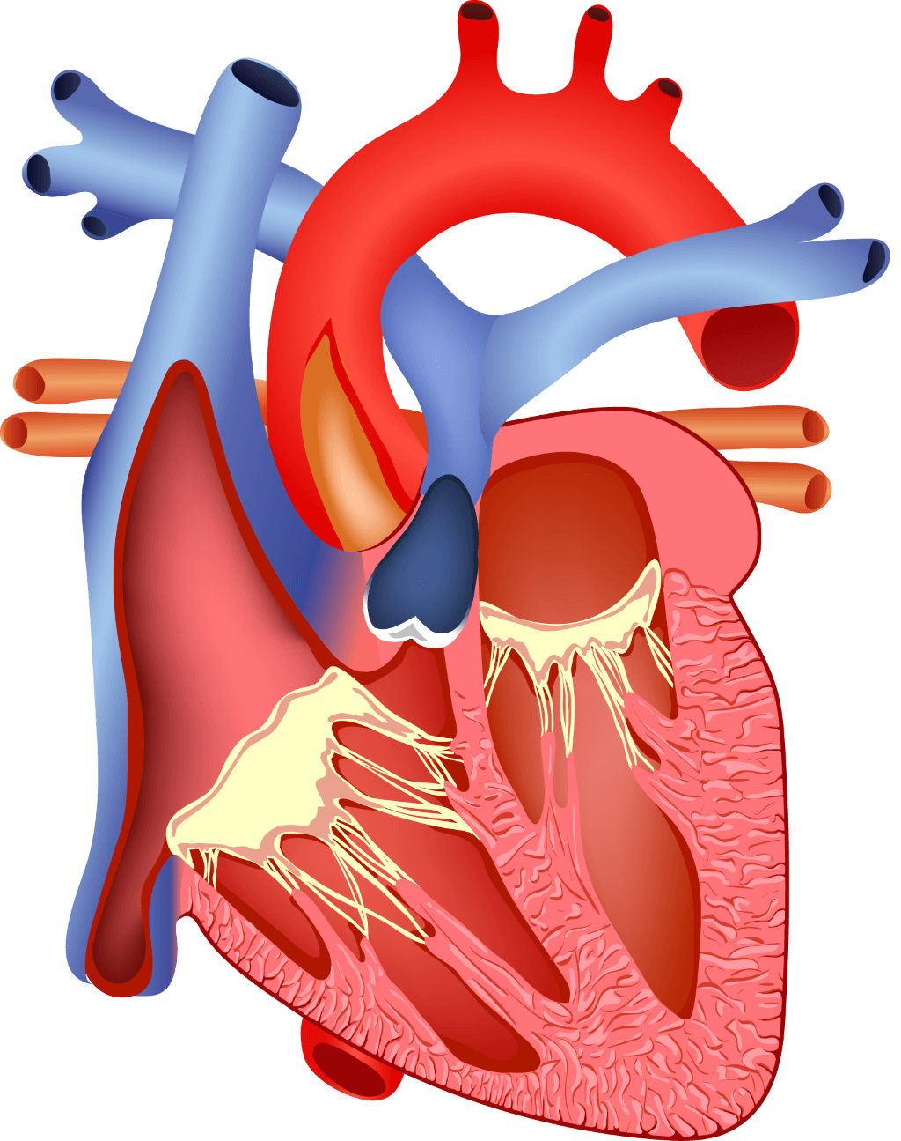

1
基本概述及分类
基本概述及分类
Basic overview and classification
Basic overview and classification

Slide 4

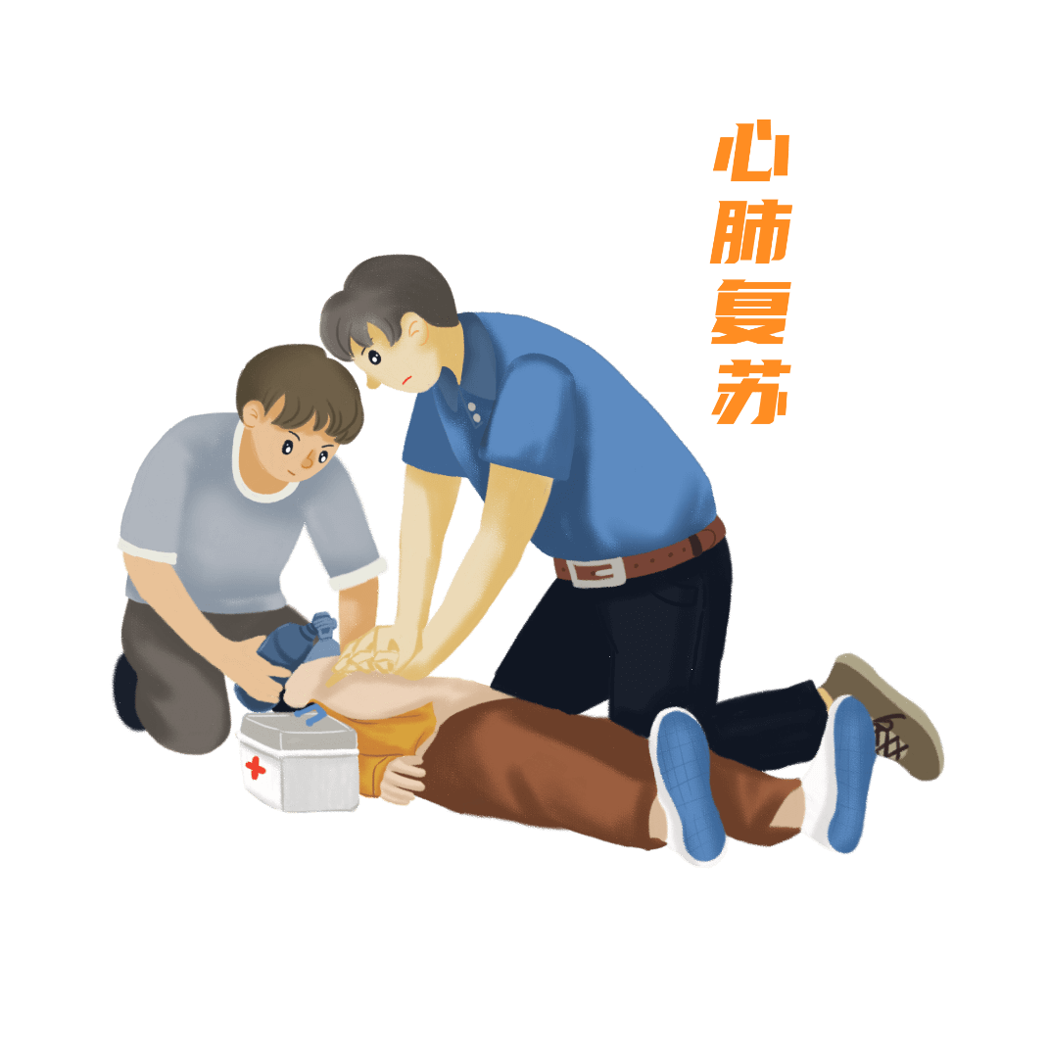
基本概述及分类
心脏病概述及分类
心脏病是由于心脏功能异常或结构缺陷引起的疾病，是所有心脏病的统称，
包括先天性心脏病和后天性心脏病，不同类型的心脏病表现不一。
心脏病为生活中常见的疾病之一。

Slide 5
基本概述及分类
父母不一定是先天性心脏病患者，可能是由于父母体内一些染色体异常，所引起的先天性心脏病，
由于血压长期升高，左心室长期处于超负荷状态，逐渐出现肥厚、扩张，而相应的供血却没有增加，导致心肌缺血
01
03
风湿性心脏瓣膜病
先天性心脏病
冠心病
高血压心脏病
02
是日常生活中最常见的一种心脏病，主要与人们不正确的生活方式有关
04
也被称为慢性风湿性心脏病，是指急性风湿性心脏炎后，患者出现各心脏瓣膜受累

Slide 6

基本概述及分类
风湿性心脏病
也是由于风湿性心脏炎所导致的心脏瓣膜受累的一种心脏疾病。
肺源性心脏病
简称肺心病，是由于支气管和胸腔病变引起肺动脉高压，从而引起右室肥大的一种心脏疾病。
心肌、心脏肿瘤及血管疾病
由于酗酒、药物等引起新陈代谢或荷尔蒙异常等，都会导致心肌变化，心脏肿瘤中最常见的为黏液瘤，原发性心脏非良性肿瘤很少见，血管病变包括高血压引起的动脉瘤，多见于老年性心脏病。

Slide 7

基本概述及分类
总 结
临床上，根据心脏病发生的部位和程度，将心脏疾病分为风湿性心脏瓣膜病、
先天性心脏病、冠心病、高血压性心脏病、风湿性心脏病、肺源性心脏病、心肌及心脏肿瘤病变等7类。

Slide 8
2
病因及临床表现
病因及临床表现
Basic overview and classification
Basic overview and classification

Slide 9

病因及临床表现
吸烟
胆固醇过高
吸烟人士比普通人的机会多两倍半，原因是香烟中的尼古丁或烟草化学物质会损害心脏血管，若血管出现裂痕，胆固醇便会积聚起来。
胆固醇过高的人，患心脏疾病的机会比普通人多三倍，因为体内过多的胆固醇会积聚在血管内，使血管日渐狭窄，妨碍血液流通。
情绪影响
血压高
神经紧张令心律失常，内分泌失调，影响心跳，刺激心脏病发。终日愁眉苦脸、或者极易动怒，怒斥对心脏会造成巨大的冲击，这也是心脏病的病因中常见的一种。
血压高，比常人的机会多两倍半，血压高会使到血管收缩，从而使血液流动到心脏减少，心脏功能受到限制。

Slide 10

病因及临床表现
遗传因素
环境因素
可以被看作是一种遗传性疾病，我国研究专家们发现母性家族遗传病史会加大儿童患先天性心脏病的几率
胎儿生长环境因素也是先心病的主要诱因，孕妇早期妊娠期间如果合并病毒性感染，
疾病因素
药物因素
据我国研究人员经过大量研究发现，药物与疾病因素的导致的先天性先天性心脏病与母体的行为习惯密切相关
如果母体生活习惯不健康，有酗酒、滥用药物等行为，必然会影响胎儿的正常发育，引发胎儿各种疾病。

Slide 11

病因及临床表现
冠状动脉粥样硬化性心脏病
抽烟及糖尿病、高血压、高血脂等导致冠状动脉粥样硬化进展迅速，冠状动脉管腔狭窄，影响心肌供血，导致心肌耗氧的供需失衡，导致冠心病
心肌病和血管病变
不同病因包括遗传病因、代谢、感染、中毒、内分泌等原因导致的心肌病变，导致心肌收缩功能或者电活动的障碍。包括高血压、感染、发育缺陷、结缔组织疾病等引起的血管异常导致的心脏疾病。
风湿性心脏病
慢性风湿性心脏病主要在风湿热感染后，免疫复合物沉积在心脏瓣膜，导致心脏瓣膜的狭窄和关闭不全，最常累及二尖瓣，其次主动脉瓣，可引起联合瓣膜病。

Slide 12

病因及临床表现
诱发的因素
好发的人群
衰老会增加心脏疾病的风险，男性以及绝经后女性患心脏病的风险会更高。
精神压力较大、长期吸烟或二手烟的人群，易诱发心脏病变。
饮食上高糖、高盐、高脂，以及吸食毒品等人群，这些习惯会影响血管的正常功能，诱发心脏病变。
有家族遗传史者(如常见的肥厚型心肌病、马凡综合征)
先天心脏结构缺陷者(如心脏畸形)
患有高血压、高血脂、糖尿病者

Slide 13

病因及临床表现
什么会引起心脏病？
糖尿病患者血中葡萄糖浓度较高，糖化血红蛋白增高，使红细胞携带氧的能力降低，心肌容易缺氧。
糖尿病患者血小板黏附性和聚集性增高，血液黏稠度增加，红细胞变形能力降低，易发生血栓。而冠状动脉内血栓的形成也是心肌梗死发病的重要因素。
糖尿病伴发高血压的比例比非糖尿病患者高4倍，而高血压也是冠心病独立的危险因素，可显著地增加冠心病的风险。

Slide 14
3
心脏病辅助检查
心脏病辅助检查
Basic overview and classification
Basic overview and classification

Slide 15
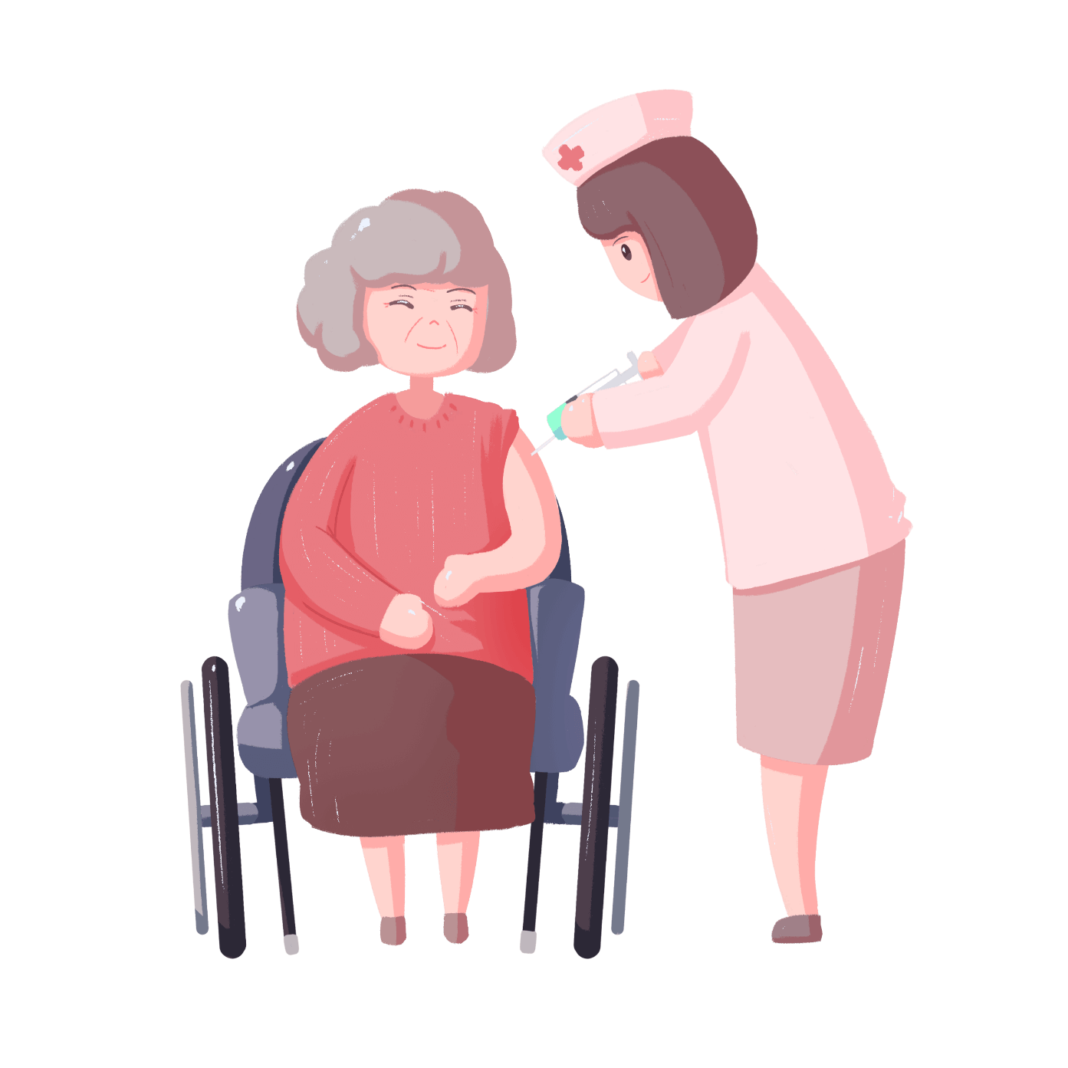
心脏病辅助检查
心肌梗死与急腹症的鉴别判断
心绞痛与急性心肌梗死的鉴别判断
急性胰腺炎、消化性溃疡穿孔、急性胆囊炎胆石症等，均有上腹部疼痛，可伴休克，仔细询问患者病史以及做体格检查、心电图检查、血清心肌酶侧定可协助鉴别。
疼痛部位与心绞痛相仿，但性质更剧烈，持续时间多超过30分钟，常伴有心律失常、心力衰竭或休克，含服硝酸甘油多不能缓解，心电图有ST段抬高、异常Q波以及心肌坏死标记物升高

Slide 16
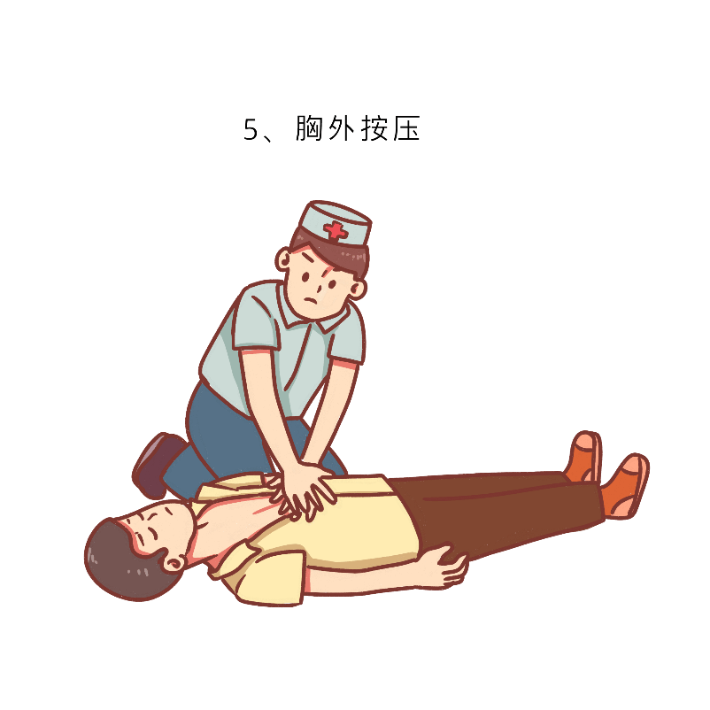
心脏病辅助检查
判断标准
不同心脏病诊断标准不同，通常需要结合患者的病史、危险因素、症状、体格检查以及实验室检查以及心电、超声心动图、动态心电、心脏电生理 以及心脏造影等辅助检查综合诊断。
心脏核磁共振检查(MRI)
MRI可以多参数成像，尤其是在诊断心肌病、确定纤维化或脂肪变、心肌水肿等组织病理学特征方面具有独特优势，无须使用造影剂，利用流空效应，心脏和大血管显示为低信号
心脏电生理检查
电生理检查的基本内容是在自身心律或起搏时，记录心内电活动，分析其表现和特征，加以推理并做出综合判断，为临床医生提供关于心律失常的正确诊断、发生机制研究、治疗方法选择和预后判断等方面的重要依据。
一般采用后前位和左、右前斜位；后前位和左侧位。可以发现心界的大小，发现肺循环存在淤血或者缺血的情况，肺动脉段是否存在突出，是否 存在胸腔积液和心包积液等。基本原理是X线以多角度穿过人体并由探测器阵列检测，由探测器阵列检测的信号经数字化转变为象素图像(薄层横断面图像)。

Slide 17
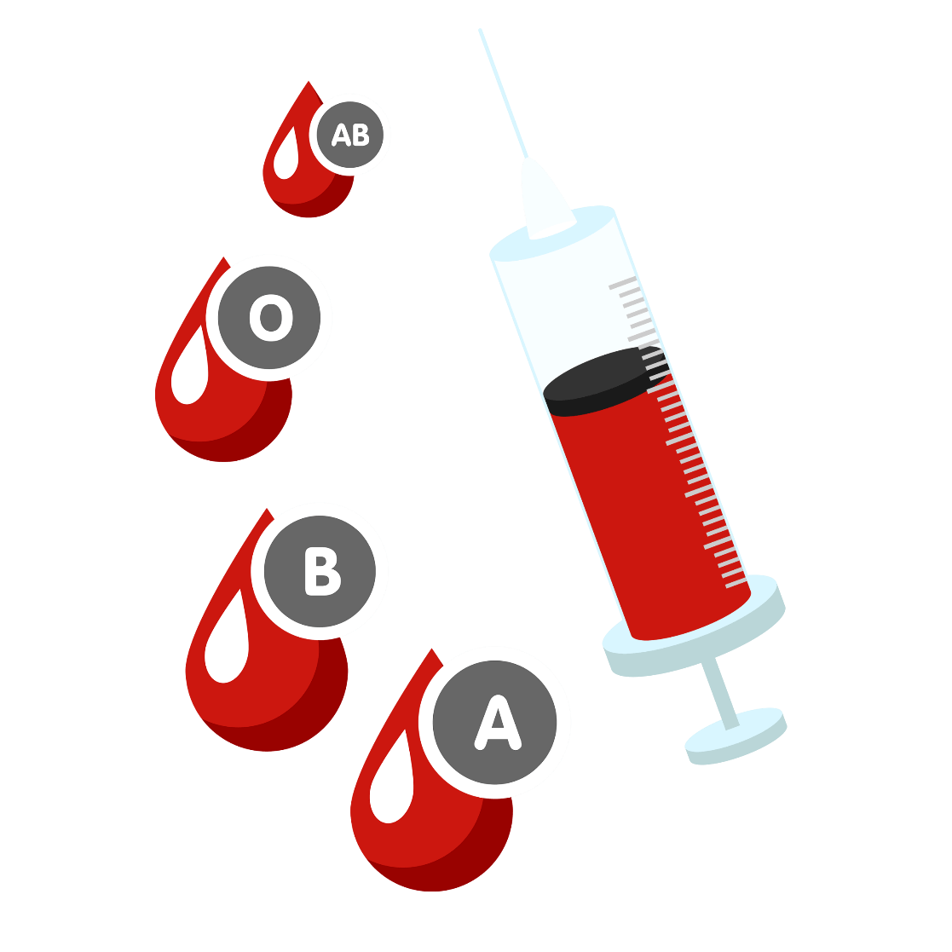
心脏病辅助检查
心电图检查
是针对心脏疾病最简单、快捷、廉价的无创性检查手段，反应心脏电活动，提示是否存在心律失常、心房扩大、心室肥厚、传导阻滞、心肌缺血或者梗死等情况。
冠状动脉造影
选择性冠状动脉造影术是用特制的心导管经外周动脉逆行插管至主动脉根部的冠状动脉口，将造影剂注射人冠状动脉内以显示冠状动脉的形态及血流情况。
心脏标志物检测
对于包括急性心肌梗死(AMI)和不稳定心绞痛(UA)在内的急性冠状动脉综合征(ACS)、心力衰竭、心血管炎症等心脏疾病的诊断、治疗和预后评估的价值。

Slide 18
4
心脏病治疗方法
心脏病治疗方法
Basic overview and classification
Basic overview and classification

Slide 19

心脏病治疗方法
01
心包穿刺及引流术
03
室间隔缺损封堵术
这是采用穿刺针经皮穿刺，将心包内异常积液抽吸或通过引流管引流出来，以缓解心脏压塞或获取心包积液，达到治疗或协助临床诊断的操作方法。
这是用于治疗先天性室间隔缺损的一种介入性治疗技术，操作简单，创伤小，费用低，不需要全身麻醉，已经成为治疗室间隔缺损的主要方法，但巨大的非正中位置的室间隔缺损，不能采用该种方法治疗。
02
心脏起搏器植入术
04
心脏射频消融术
这是指人工植入心脏起搏器，用特定频率的脉冲电流，经过导线和电极刺激心脏，代替心脏的起搏点带动心脏搏动的治疗方法，治疗不可逆的心脏起搏和传导功能障碍的患者，如病态窦房结综合征。
这是将电极导管经静脉或动脉血管送入心腔特定部位，释放射频电流导致局部心内膜及心内膜下心肌凝固性坏死，达到阻断快速心律失常异常传导束和起源点的介入性技术

Slide 20

心脏病治疗方法
缓解的方法
需要调整饮食，避免高脂饮食，坚持适量的体力活动、释放压抑或紧张情绪，并积极控制好血压、血糖与血脂等危险因素。
服用的药物
服用一些药食同源的多肽地龙蛋白来改善血液的循环，疏通血管，促进药物的有效吸收。
健康的生活
改变不良的生活习惯，低盐低脂肪低热量饮食，在心脏允许的情况下坚持适度有氧运动（如快步走、慢跑等）。

Slide 21



心脏病治疗方法
01
02
03
预后
饮食
护理
心脏病患者预后较为乐观，规范治疗后可延缓病情发展，但是不能治愈，不会影响自然寿命，需要遵医嘱进行复诊。
心脏患者应注意少食胆固醇、蔗糖、葡萄糖过多的食品，多吃水果蔬菜，避免不规律进食、暴饮暴食。
心脏病患者可以通过合理饮食、规范用药、保持良好心态的方式，对病情进行减轻，延缓其发展，提高生活质量。

Slide 22
远离心脏病
健康每一天
远离心脏病
健康每一天
心脏疾病预防公益宣传知识讲座PPT模板
汇报人：优页PPT 汇报时间：20XX

